Slide 1
LiteBIRD計画による原始重力波の探索
2012/03/22
日本天文学会2012年春季年会
KEK 素核研 CMBグループ
永田 竜
羽澄昌史、他 LiteBIRD ワーキンググループ

Slide 2
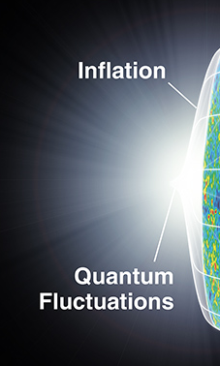
Inflation and primordial gravitational wave background
原始重力波の検出がもたらす
極初期宇宙の知見
・Inflation の energy scale
$V^{\frac{1}{4}}≅{10}^{16}$ GeV ${\left(\frac{r}{0.01}\right)}^{\frac{1}{4}}$
・Inflaton field の変動幅
$$\frac{∆φ}{M_{pl}}≈{\left(\frac{r}{2×{10}^{−3}}\right)}^{\frac{1}{2}}\left(\frac{N}{60}\right)$$
large field vs. small field model
http://wmap.gsfc.nasa.gov/

Slide 3
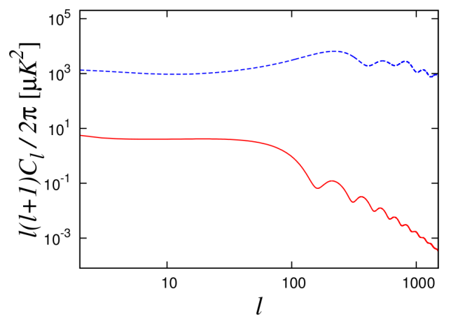
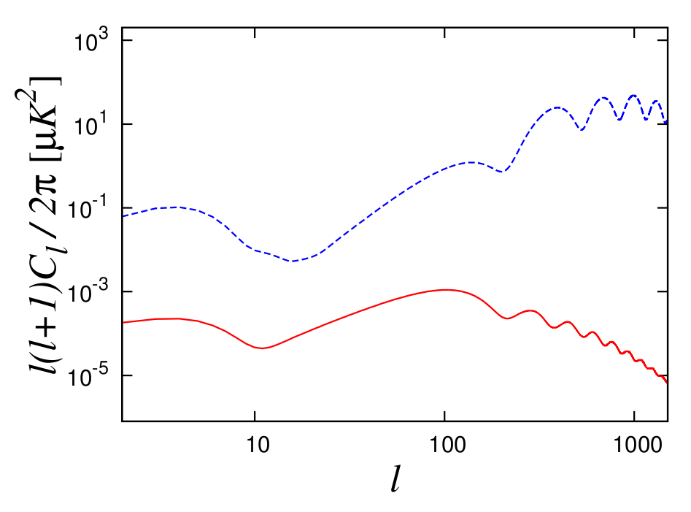
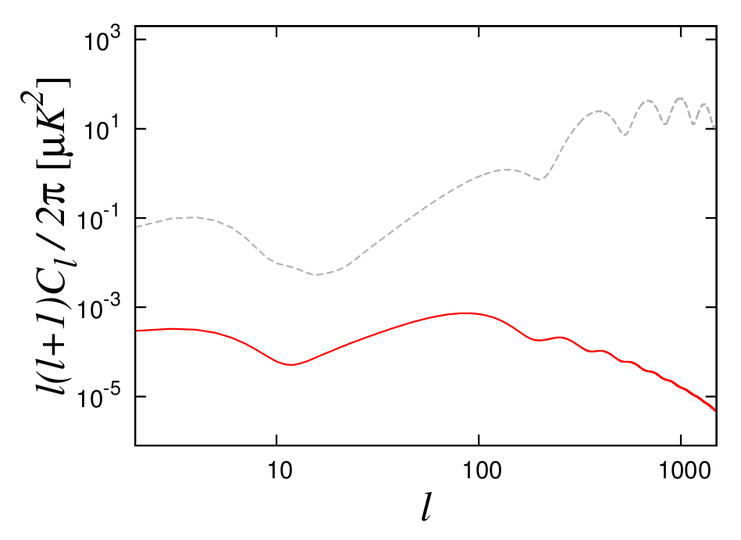
CMB fluctuations from inflationary GW background
Density fluctuation
Gravitational wave
Density fluctuation
Gravitational wave
Temperature
Gravitational wave
Polarization (even parity)
Polarization (odd parity)
原始重力波が作る CMB 揺らぎは、
偏光場の B-mode signal の主成分となりうる

Slide 4
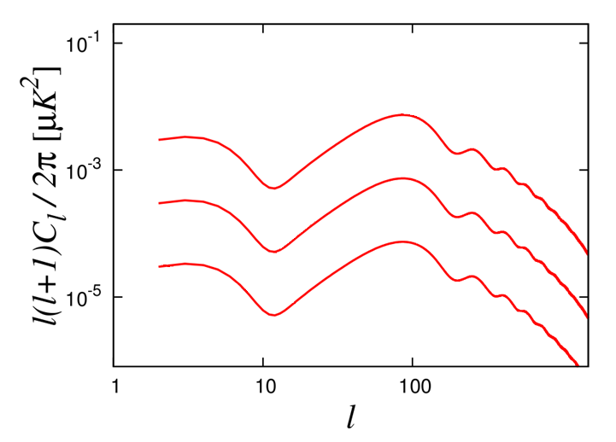
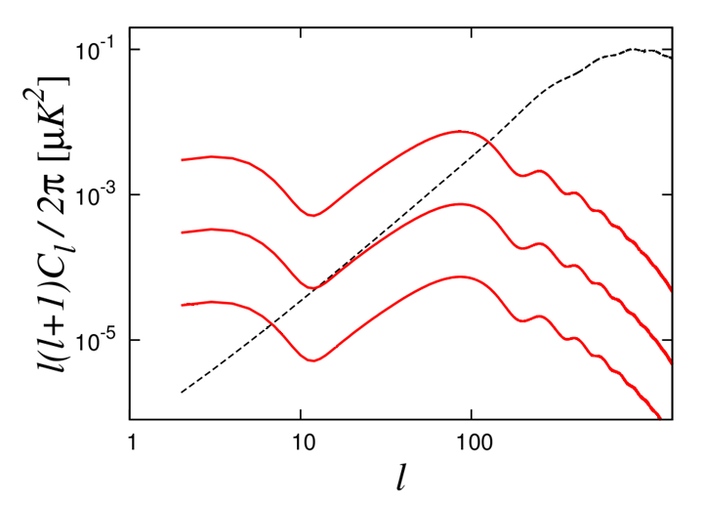
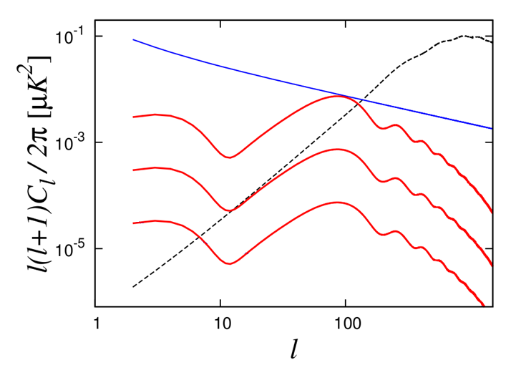
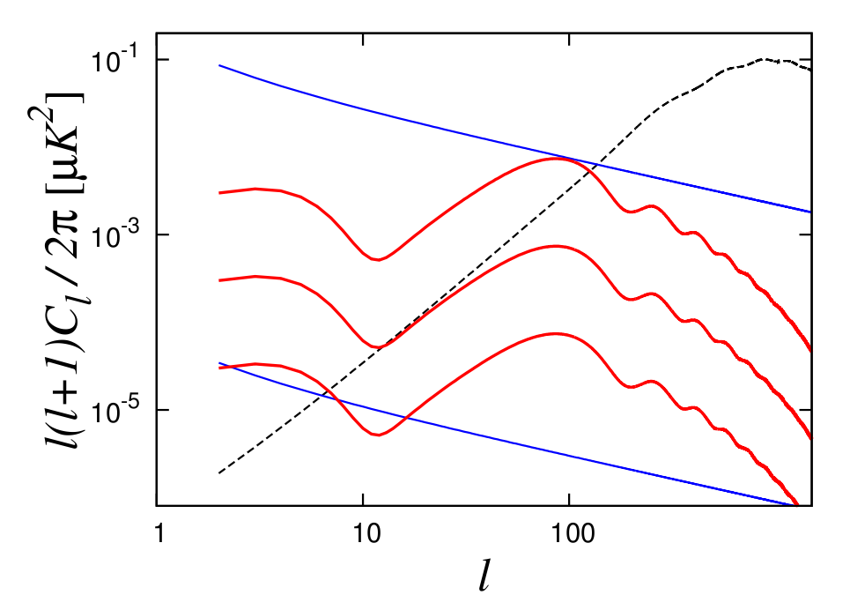
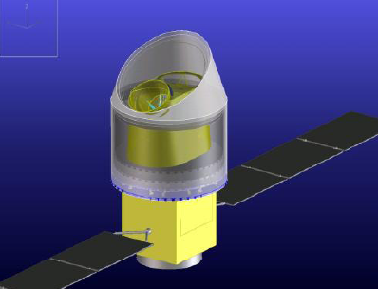
Lite satellite for the studies of B-mode polarization and Inflation from cosmic background Radiation Detection
Foreground dust+synchrotron
Lensing
r = 0.1
98% removal
r = 0.01
r = 0.001
Katayama&Komatsu (2010)
大角度構造を高感度で、世界に先駆けて測定

Slide 5
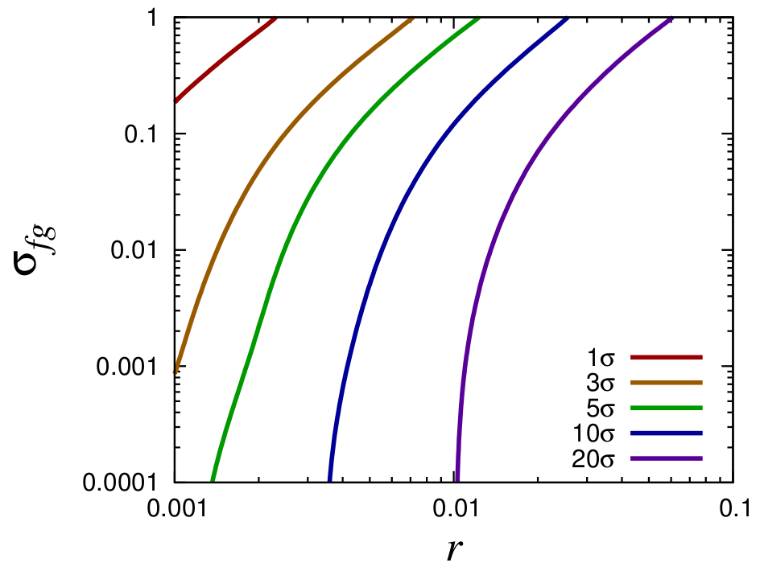
Significance level of r detection (consistency relation assumed)
Foreground dust+synchrotron
Lensing
residual fraction σfg
t-s ratio r
重力波振幅（r）と残留前景放射（σfg）に応じて
Fisher行列で評価した r の S/N を map にした
Katayama&Komatsu (2010)

Slide 6
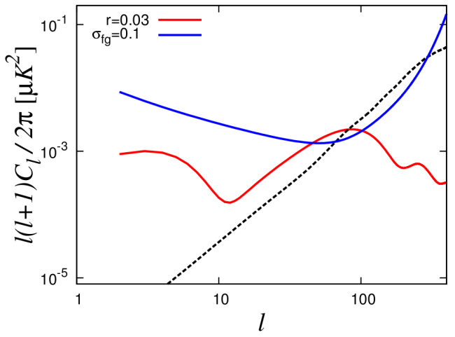
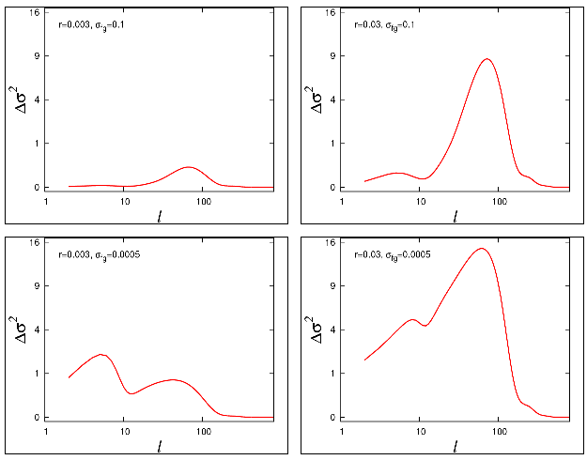
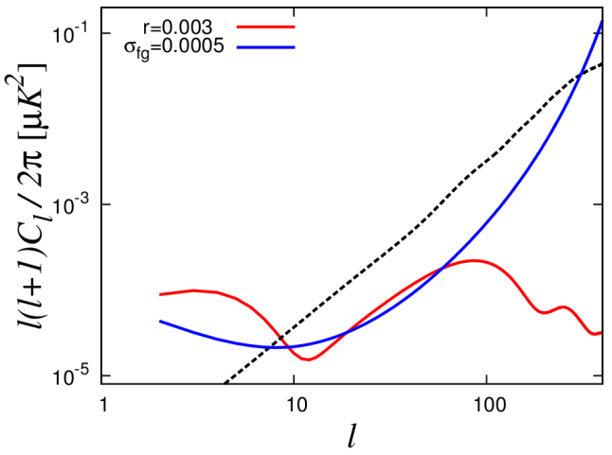
Major contribution to s/N ratio
Foreground limited
Lensing limited
Cosmic variance limited
Foreground limited
Cosmic variance limited

Slide 7
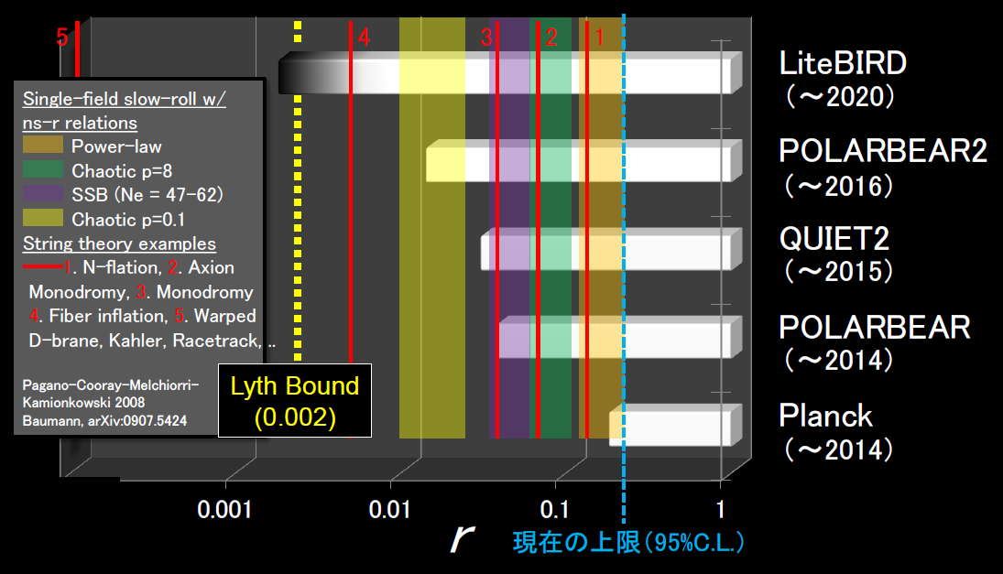
Timelines of future CMB pol. projects
直近の地上観測の10倍
Planck の10倍
M.Hazumi

Slide 8
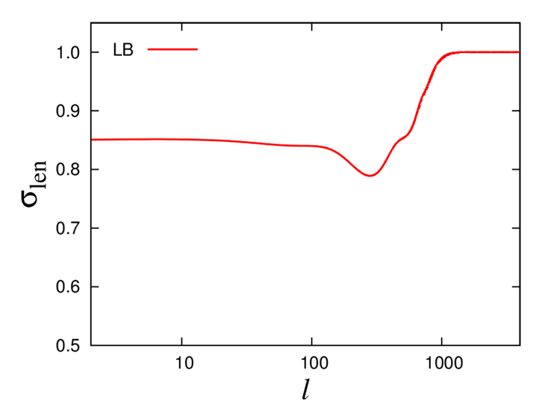
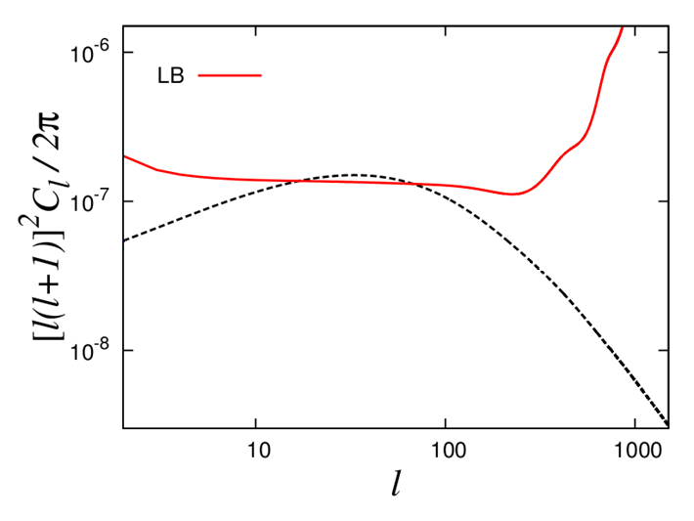
Further improvement requires de-lensing
Lensing
r = 0.1
r = 0.01
r = 0.001
LiteBIRD の偏光データのみで試みる限り
その効率は十数%程度
2μK-arcmin

Slide 9
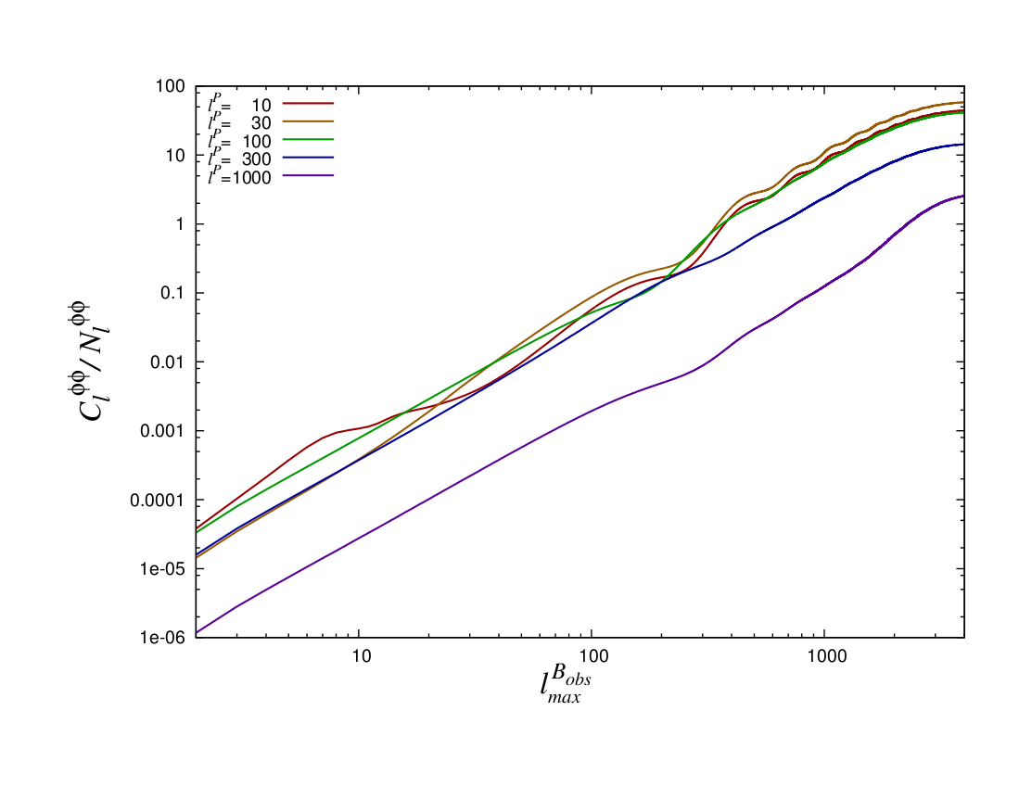
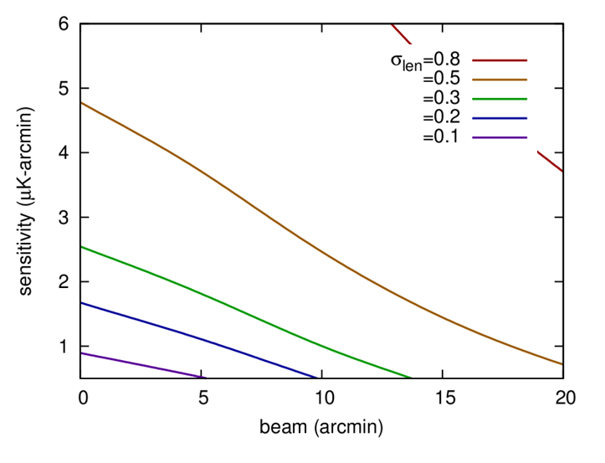
We need high sensitivity and high resolution
SuperPB (multiple PB2)
大角度に感度がない
LiteBIRD
解像度がない
EPIC-IM
予算がない

Slide 10
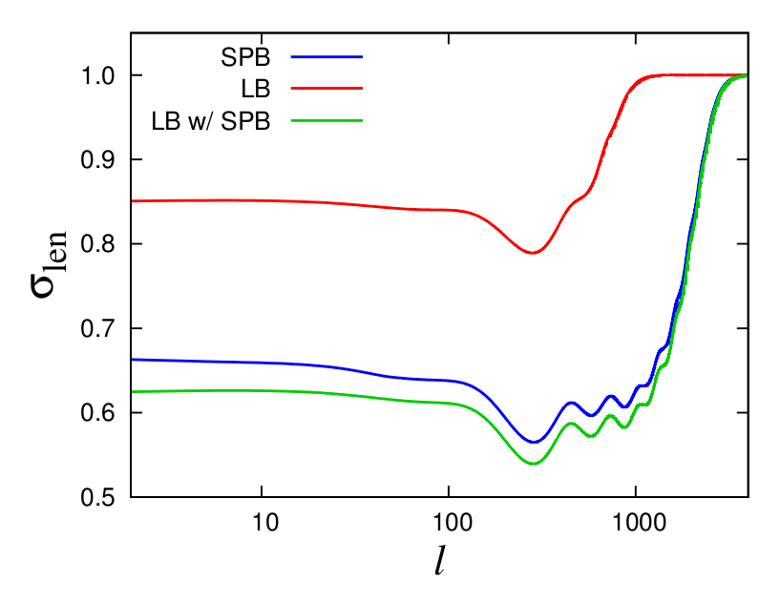
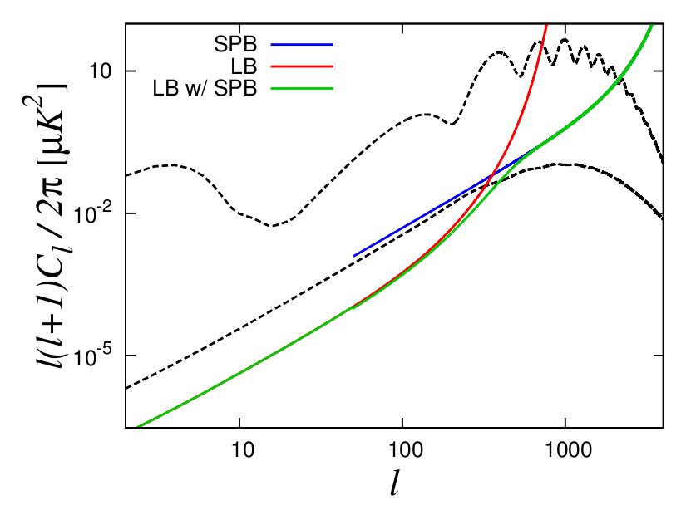
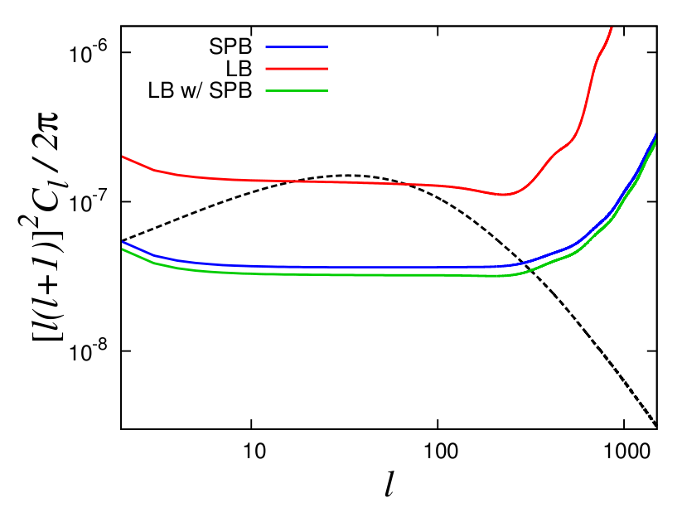
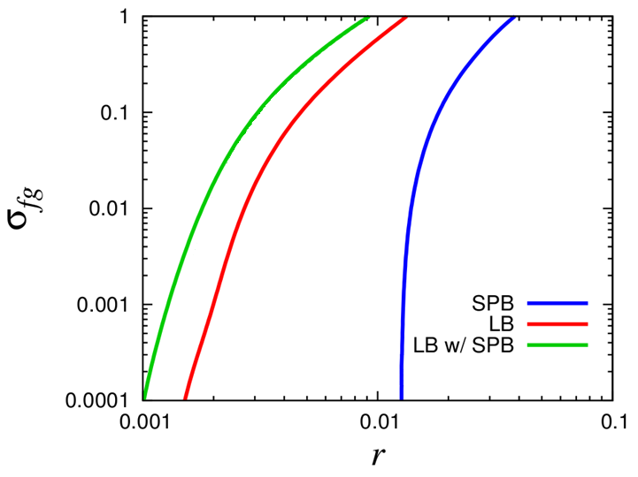
Polarization delensing with SuperPOLARBEAR
lensing potential を評価
偏光場を delensing
5σ boundary

Slide 11
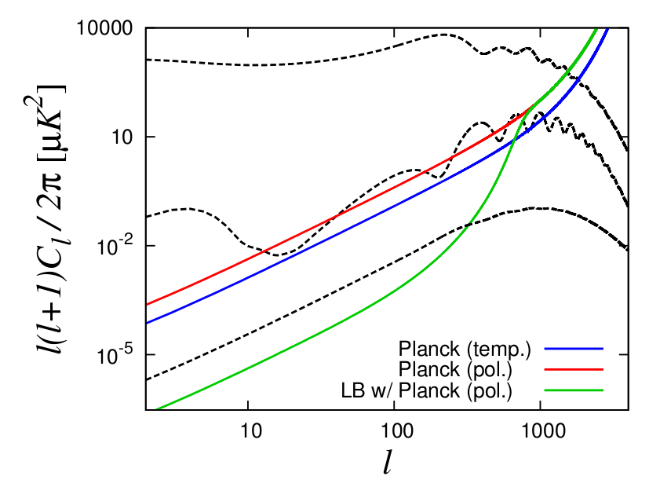
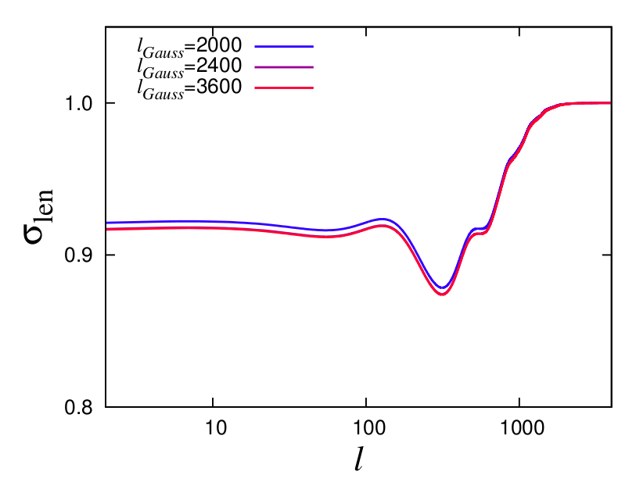
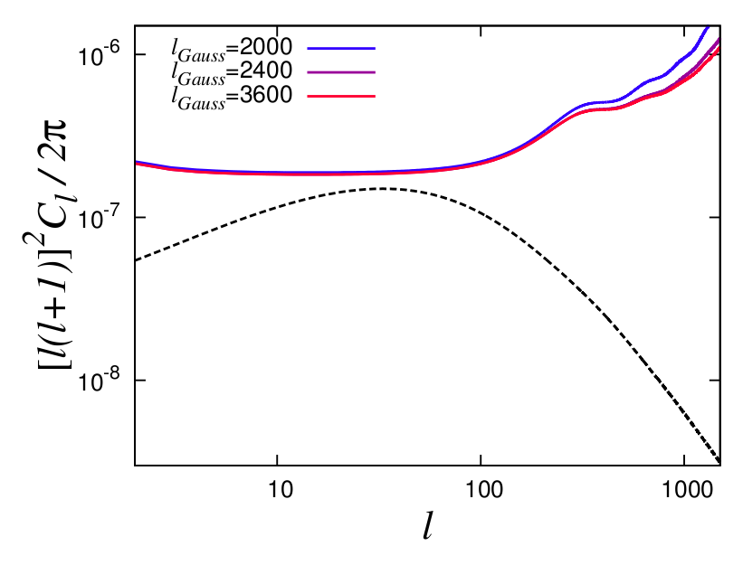
Temperature delensing with Planck
lensing potential を評価
偏光場を delensing

Slide 12
Summary
・マイクロ波背景輻射偏光観測衛星 LiteBIRD は、
偏光地図の奇パリティ成分に刻印された原始重力波の信号検出を目指し
2020年観測開始を目標に現在準備中である。
・原始重力波信号の主な雑音源である銀河内前景放射は
LiteBIRD の多波長観測により 98% まで除去可能である。
衛星による全天観測によって「再電離の山」を捉えることで
原始重力波検出感度はテンソル・スカラー比にして $\text{O}$（${10}^{−3}$） を実現する。
・LiteBIRD を越える原始重力波検出感度を達成するには
重力レンズ除去（delensing）が不可欠である。
地上観測による高分解能データを援用することで
20% 程度まで取り除くことが可能である。

